Slide 1
DGIST
Verilog Bit Pattern Checker description
Minjae Kim
Data-Intensive Computing Systems Laboratory(DataLab), DGIST

Slide 2
목적
DGIST
12-bit * 512 (6144-bit) 크기의 vector 하나가 input으로 들어오면, 12-bit pattern 4종류에 대해 일치하는 12-bit group(편의상 page라고 칭함)들을 빠르게 찾는 것이 목적
pattern 4종류 중 무엇과 일치하는지는 상관없으며, pattern 4종류 중 하나와 일치하는 page들을 모두 찾아야 한다.
원래 C code에서는 pattern과 일치하는 page들을 하나하나 bit연산을 통해 비교해야 했는데, 하드웨어 가속기를 만들어 더 빠르게 pattern과 일치하는 page들을 찾고자 하는 것
모든 page를 한번에 병렬적으로 검사할 수 있으면 좋겠지만, 그렇게 하려면 너무 많은 하드웨어 자원을 필요할 것으로 예상되어 여러 번에 나눠서 검사(6144-bit 정도는 무리없이 한번에 할 수 있다면 상관없음)
여러 번에 나눠서 검사할 때, 한번에 검사하는 page들을 편의상 ‘block’ 이라고 칭함
Input은 12-bit * n 크기의 vector와 pattern(12-bit vector) 4개
Output은 pattern과 일치하는 page number(index)의 배열 형태
Page 3번과 12번이 pattern과 일치하는 True page라면, Verilog output은 [3 12]의 reg array이다.

Slide 3
목적
DGIST
가령, input이 6144-bit가 아니라 288-bit여서 12-bit group(page) 24개로 구성되며 page 8개마다 block 1개로 묶여 있다면, block과 page의 구성은 다음 그림처럼 표현될 수 있음
Verilog 상에서 들어오는 input array가 다음과 같다면,
288’h111_234_567_890_abc_222_333_012___123_234_111_345_444_678_abc_111___666_777_888_111_222_666_000_fff
Page 0은 fff, Page 1은 000, Page 2는 666, … Page 23은 111이다.
Block 단위로 검사하는 모듈을 하나 만들어서, 그 모듈이 Block 개수(3개)만큼 작동하면 된다.
2 clock cycle 동안 Block 하나에 들어있는
8개의 page들을 4가지의 Pattern과 비교
Pattern x1, x2, x3, x4
Page ‘n’
: 12-bit
Block 2 |  |  |  | Block 1 |  |  |  | Block 0
Page 23 | Page 22 | Page 21 | Page 20 | Page 15 | Page 14 | Page 13 | Page 12 | Page 7 | Page 6 | Page 5 | Page 4
Page 19 | Page 18 | Page 17 | Page 16 | Page 11 | Page 10 | Page 9 | Page 8 | Page 3 | Page 2 | Page 1 | Page 0

Slide 4
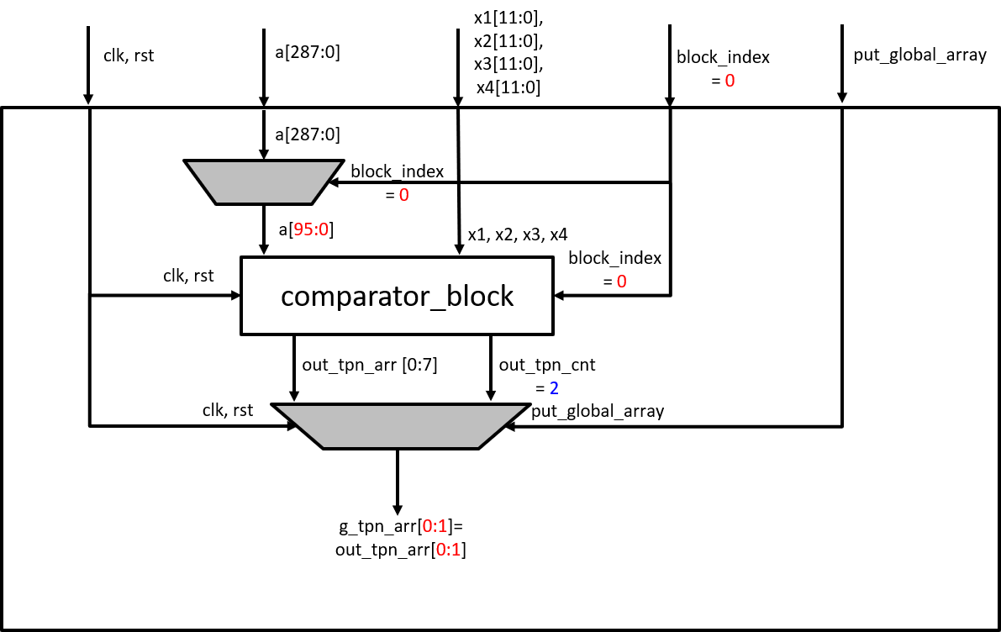
구조 설명
DGIST
a: input array (우선 288-bit 로 구현하였고, 최종적으로는 5천 bits 이상이 될 것)
x1, x2, x3, x4: pattern (12-bit 고정)
block_index: 어떤 block을 검사할 지 0부터 순서대로 알려주는 신호(input으로 하지 않고 design.sv 내에서 자체적으로 카운팅되는 것이 더 바람직하겠지만 빠른 구현을 위해 testbench에서 넣어주게 되어있음)
put_global_array: comparator_block에서 나오는 out 중 홀수 번째 clock cycle(2번 당 1번)에 나오는 것만 올바른 out이므로, 홀수 번째 posedge에만 g_tpn_arr을 채우기 위한 신호
out_tpn_cnt: 현재 block_index에 대응되는 block 하나를 검사할 때, 그 block에 포함된 page 중 pattern과 일치하는 true page 개수
out_tpn_arr: true page들의 number(index)를 담은 array
g_tpn_arr: 최종 output으로, out_tpn_arr를 FIFO 방식으로 모아놓은 형태의 array이다.

Slide 5
동작 설명
DGIST
block_index = 0일 때 동작 과정 (첫번째 block 검사)
빨간색: block_index에 의해 결정되는 수 / 파란색: comparator 결과(input)에 따라 결정되는 수
x1[11:0],
x2[11:0],
x3[11:0],
x4[11:0]
clk, rst
a[287:0]
block_index= 0
put_global_array
a[287:0]
block_index= 0
a[95:0]
x1, x2, x3, x4
clk, rst
comparator_block
block_index= 0
out_tpn_arr [0:7]
out_tpn_cnt= 2
clk, rst
put_global_array
out_tpn_cnt= 2 이므로 pattern과 일치하는 page가 2개여서 out_tpn_arr[0:1]을 g_tpn_arr[0:1]에 삽입
g_tpn_arr[0:1]= out_tpn_arr[0:1]

Slide 6
동작 설명
DGIST
block_index = 1일 때 동작 과정 (두번째 block 검사)
빨간색: block_index에 의해 결정되는 수 / 파란색: comparator 결과(input)에 따라 결정되는 수
x1[11:0],
x2[11:0],
x3[11:0],
x4[11:0]
clk, rst
a[287:0]
block_index= 1
put_global_array
a[287:0]
block_index= 1
a[191:96]
x1, x2, x3, x4
clk, rst
comparator_block
block_index= 1
out_tpn_arr [0:7]
out_tpn_cnt= 0
clk, rst
put_global_array
out_tpn_cnt= 0 이므로 pattern과 일치하는 page가 없음
g_tpn_arr[0:1]= out_tpn_arr[0:1]

Slide 7
동작 설명
DGIST
block_index = 2일 때 동작 과정 (세번째 block 검사)
빨간색: block_index에 의해 결정되는 수 / 파란색: comparator 결과(input)에 따라 결정되는 수
x1[11:0],
x2[11:0],
x3[11:0],
x4[11:0]
clk, rst
a[287:0]
block_index= 2
put_global_array
a[287:0]
block_index= 2
a[287:192]
x1, x2, x3, x4
clk, rst
comparator_block
block_index= 2
out_tpn_arr [0:7]
out_tpn_cnt= 3
clk, rst
put_global_array
out_tpn_cnt= 3 이므로 pattern과 일치하는 page가 3개여서 out_tpn_arr[0:2]을 g_tpn_arr[2:4]에 삽입
g_tpn_arr[2:4]= out_tpn_arr[0:2]
최종적으로 g_tpn_arr[0:4]에는 pattern 4가지 중 하나라도 일치하는 page 5개의 index number가 들어가게 됨

Slide 8
동작 설명
DGIST
comparator_block 모듈 설명
comparator_page는 12-bit input을 4가지 pattern과 비교해서 true/false를 출력
내부는 4-bit comparator 12개(한 pattern당 3개)로 구성됨
clk, rst
x1, x2, x3, x4
block_index= 0
a[95:0]
comparator_block
a[11:0]
a[23:12]
a[35:24]
a[95:84]
comparator_page 0
comparator_page 1
comparator_page 2
……
comparator_page 7
true
false
true
false
false
tpn_cnt = 2,
true이면 해당 page number(index)를 block_index와 comparator_page 번호를 통해 계산하여
FIFO 형태로 tpn_arr에 넣어 출력
tpn_arr [0:7]
out_tpn_arr [0:7]
out_tpn_cnt= 2

Slide 9
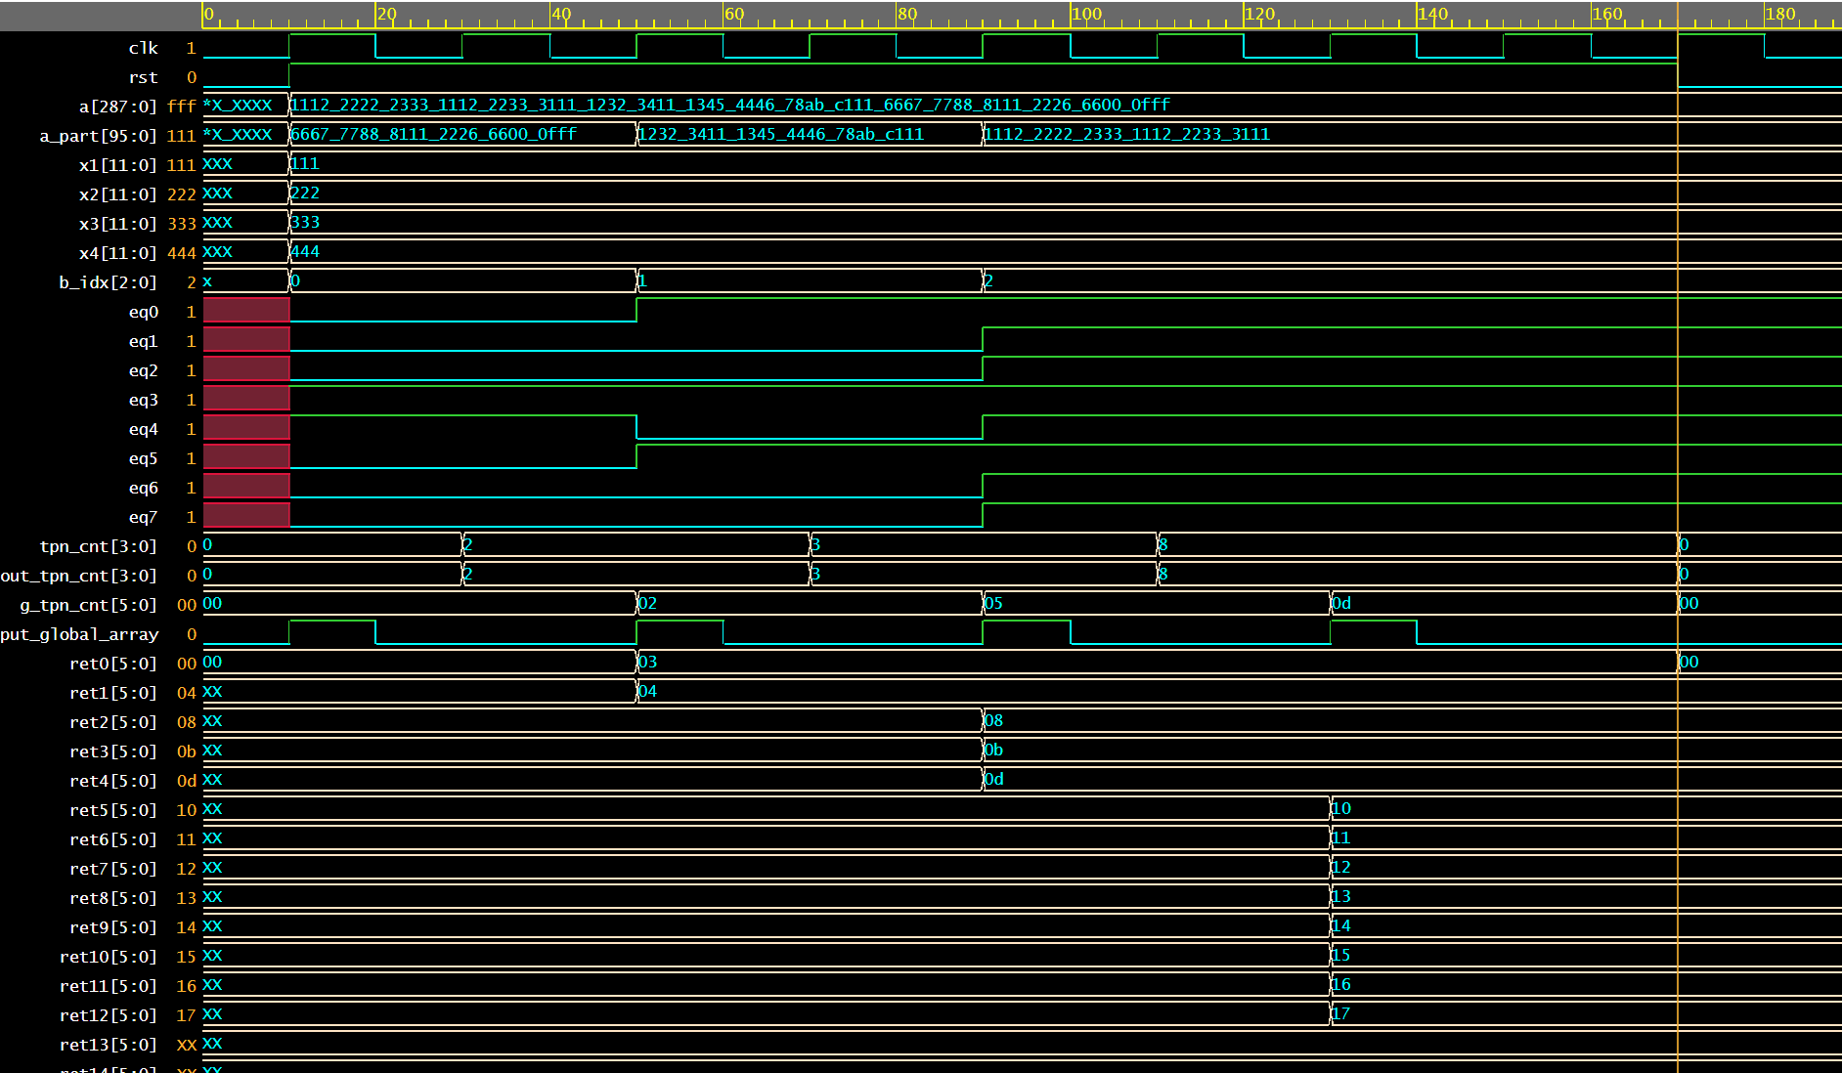
결과 설명
DGIST
[Block 0의 동작 과정]
page 8개 받아서 검사
true page의 수와 번호 추출
최종 output array에 삽입
Waveform
1
2
3
b_idx=0일 때의 block에 들어있는 8개 page는 각각
fff, 000, 666, 222, 111, 888, 777, 666 이다.
이 중 x1~x4와 일치하는 true page는 3번과 4번이다.
true page들의 번호가 (16진수로) 3,4,8,b,d,10,11,12,13,14,15,16,17
인 것을 ret0~ret12에서 확인할 수 있다.

Slide 10
기타 질문사항들
DGIST
Verilog 초심자이기에 좋은 방식으로 구현되어 있지 않음
Output을 reg array 형태로 구현했는데, 그냥 output reg 하나에만 넣게 해서 true page number를 찾을 때마다 output reg가 update되게만 해도 되는 것인지?
여러 번에 나눠서(block 단위로) 검사하게 했는데, 하드웨어 자원 입장에서 이렇게 하지 않고 한번에 해도 충분한지?
Testbench.sv에서 block_index, put_global 신호를 수동으로 설정하도록 구현되어 있는데, 이렇게 해도 되는 것인지 / Design.sv 안에서 자체적으로 관리해야 한다면 어떻게 해야 하는지?

